Slide 1
Маркетинг банковских продуктов и услуг

Slide 2
Вектор развития
Борьба за выгодного клиента требует умного подхода:
Привлечение нужных клиентов
Удержание ценных покупателей
Учет предпочтений клиентов
Стимулирование спроса
Предотвращение оттока

Slide 3
Знай своего клиента
Клиент
Анкетные данные
История контактов
Финансовые транзакции
Социальные связи
Кредитная история
Интересы
Интернет банкинг
Мобильный банкинг

Slide 4
Источники информации
Банки аккумулируют или имеют законный доступ к огромному объему ценных данных:
Паспортные данные
Бюро кредитных историй
Финансовые транзакции
Интернет/мобильный-банк
Обращения в call-центр

Slide 5
Кейс: Обогащение данных
Известная информация
Новая информация
Выданные кредиты
Перспективность
Кредитная история
Финансовые транзакции
Удовлетворенность
Обращения в call-центр
Анкетные данные
Интересы

Slide 6
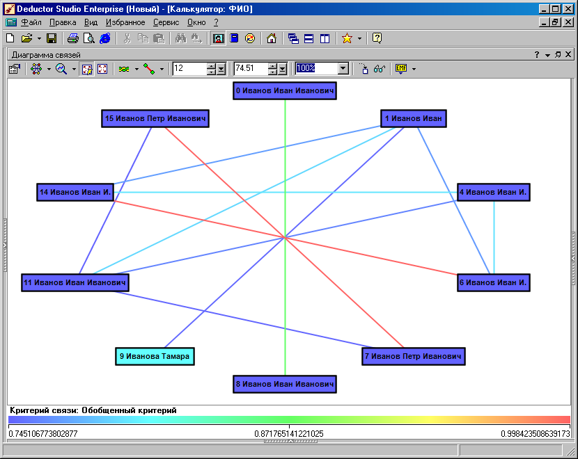
Кейс: Анализ связей
Возможные дубли: один клиент обратился в разные филиалы или это родственники?

Slide 7
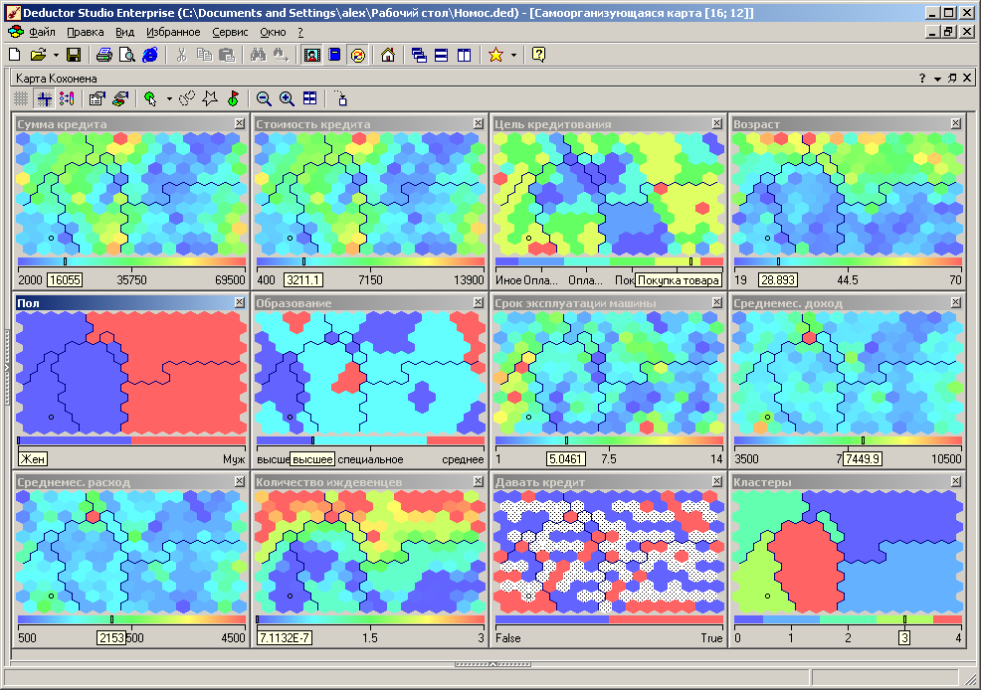
Кейс: Сегментация клиентов
Зависимость рисков от целей кредитования

Slide 8
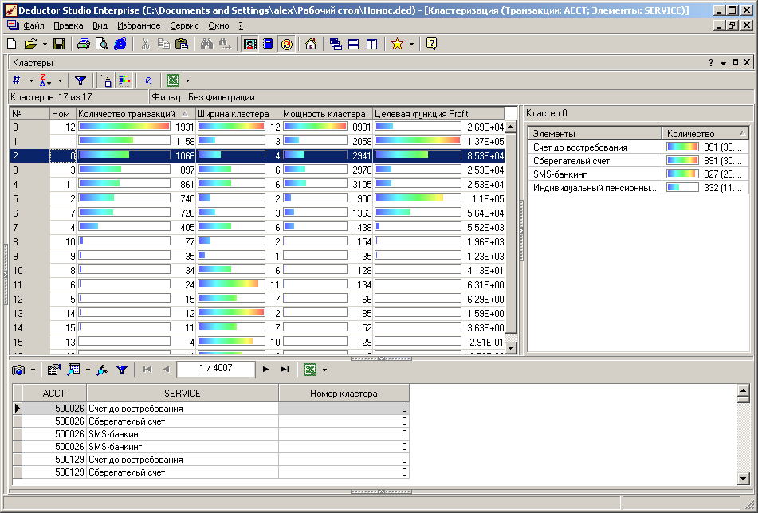
Кейс: Структура потребления
Клиенты со схожей структурой потребления
Типичная потребительская корзина

Slide 9
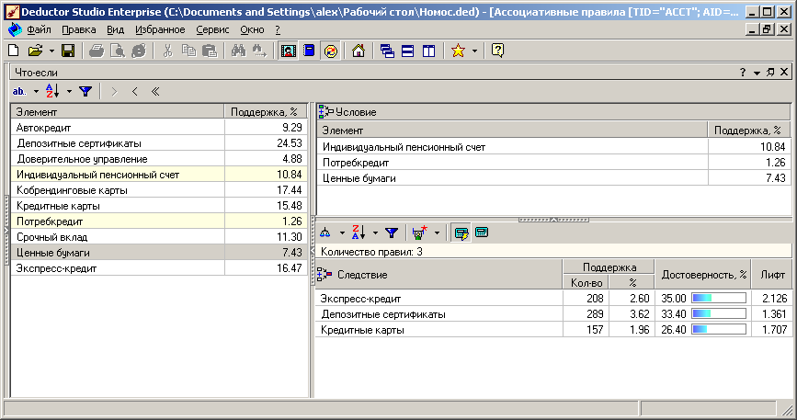
Кейс: Кросс-продажи
Клиент уже приобрел
Предложить дополнительно

Slide 10
Кейс: Маркетинговая кампания
Маркетинговое предложение
Проведение кампании
Получение отклика
Модель оценки вероятности отклика
Расчет экономического эффекта

Slide 11
Direct Marketing: схема работы
Фронт-офис / CRM система
Deductor
Ввод данных о клиенте
Анализ достоверности
Действия клиента
Обогащение данных
Маркетинговая кампания
Подготовка
Сегментация клиентов
Тестирование
Моделирование
Проведение
Адресные обращения
Закрытие
Анализ отклика

Slide 12
Целостный подход к маркетингу
При работе с клиентами необходимо решать множество задач: учет истории взаимоотношений, оптимизация работы персонала, обработка рекламаций…
Аналитика позволяет извлечь выгоду из собранных данных, которые лежат мертвым грузом.

Slide 13
basegroup.ru

